Slide 1

Název školy | ZÁKLADNÍ ŠKOLA, JIČÍN, HUSOVA 170
Číslo projektu | CZ.1.07/1.4.00/21.2862
Číslo a název klíčové aktivity | 3.2 Inovace a zkvalitnění výuky prostřednictvím ICT
Název DUM: VY_32_INOVACE_XV_2_01_Zvuky, hlasy, tóny
Šablona číslo: XV Sada číslo: 2 Pořadové číslo DUM: 01
Autor: Mgr. Renata Florianová

Slide 2
Anotace: | Žák se učí význam hudebního pojmu zvuk, hlas, tón. Žák se učí rozlišovat zvuky a hlasy kolem sebe, rozlišuje, co je pouze zvuk a co je tón. Rozezná zpěv a mluvený projev.
Očekávaný výstup: | Žák rozpozná, co jsou zvuky, hlasy, tóny.
Druh učebního materiálu: | prezentace
Typická věková skupina: | 7 - 9 let
Klíčová slova: | Zvuky, hlasy, tóny
Pomůcky a materiál: | Interaktivní tabule, pero, pastelky
Potřebný čas pro výuku: | 20 – 30 minut
Metodické zhodnocení a popis práce s digitálním učebním materiálem:
Snímek 3–5: Slouží k motivaci a seznámení žáků s hudebním pojmem zvuk. Motivační hra: Učitel tleskne, dupne, roztrhne papír, cinkne o skleničku, zacinká klíči... Žáci pojmenují zvuky. Snímek 6–7: Žáci opakují z hodin prvouky, jak se ozývají různí živočichové. Motivační hra: Kukačko, zakukej! nebo Ptáčku, ozvi se! Žáci podle hlasu poznávají svého kamaráda. Snímek 8: Vysvětlení hudebního pojmu tón. Učitel zahraje tóny na různé hudební nástroje (flétna, kytara, pianino). Snímek 9: Pracovní list slouží k vytisknutí nebo k práci s interaktivní tabulí. Žáci určují, co vydává zvuky, které nemůžeme zazpívat ani zahrát na hudební nástroj. Snímek 10: Řešení snímku 9. Snímek 11: Pracovní list slouží k vytisknutí nebo k práci s interaktivní tabulí. Žáci určují, co vydává tóny. Poznámka: Žáci se dozví, že ne všechny hudební nástroje vydávají tóny. Hrou na tamburínu udáváme pouze rytmus ne tón. Snímek 12: Řešení snímku 11. Učební materiál byl ověřen na interaktivní tabuli.

Slide 3

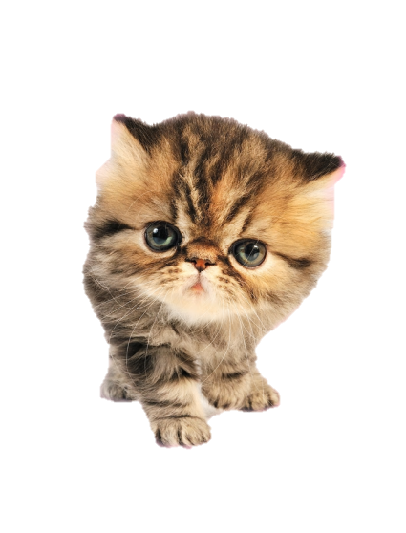
Zvuky, hlasy, tóny

Slide 4
Zvuk je všechno, co slyšíme kolem nás.

Slide 5


Jiný zvuk vydává ,
jiný , , ,
nebo vařící .

Slide 6

Zvířata i lidé se ozývají svými hlasy.

Slide 7

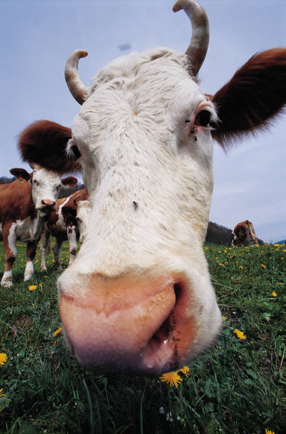
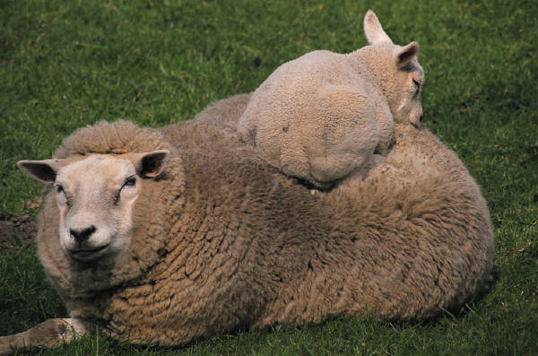
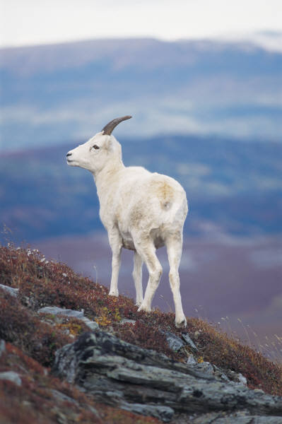
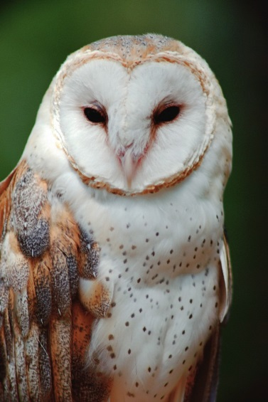
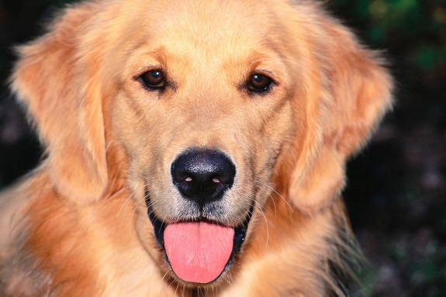
Jak se ozývají?

Slide 8
Tón je také zvuk, který můžeme zazpívat nebo zahrát na hudební nástroj.

Slide 9

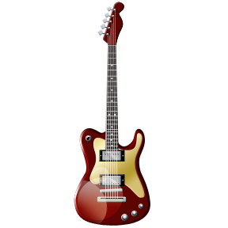




Zakroužkuj, co vydává pouze zvuky.

Slide 10
Řešení.

Slide 11

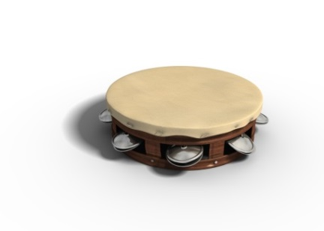
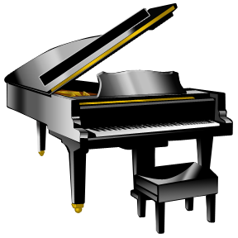
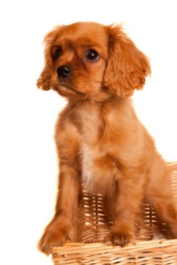
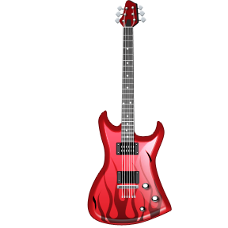
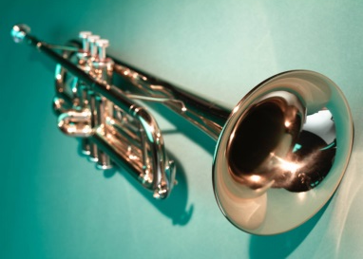
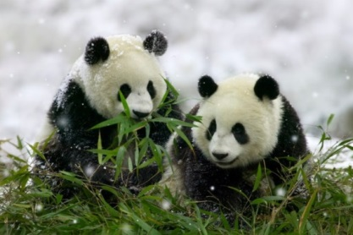
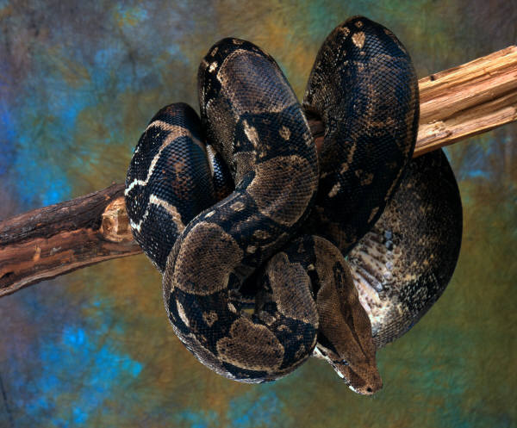
Zakroužkuj, co vydává tóny.

Slide 12
Řešení.

Slide 13
Zdroje:
Kliparty www.office.microsoft.com

